Slide 1

Определение плотности вязания

Slide 2

Определение плотности вязания

Slide 3

Определение плотности вязания

Slide 4
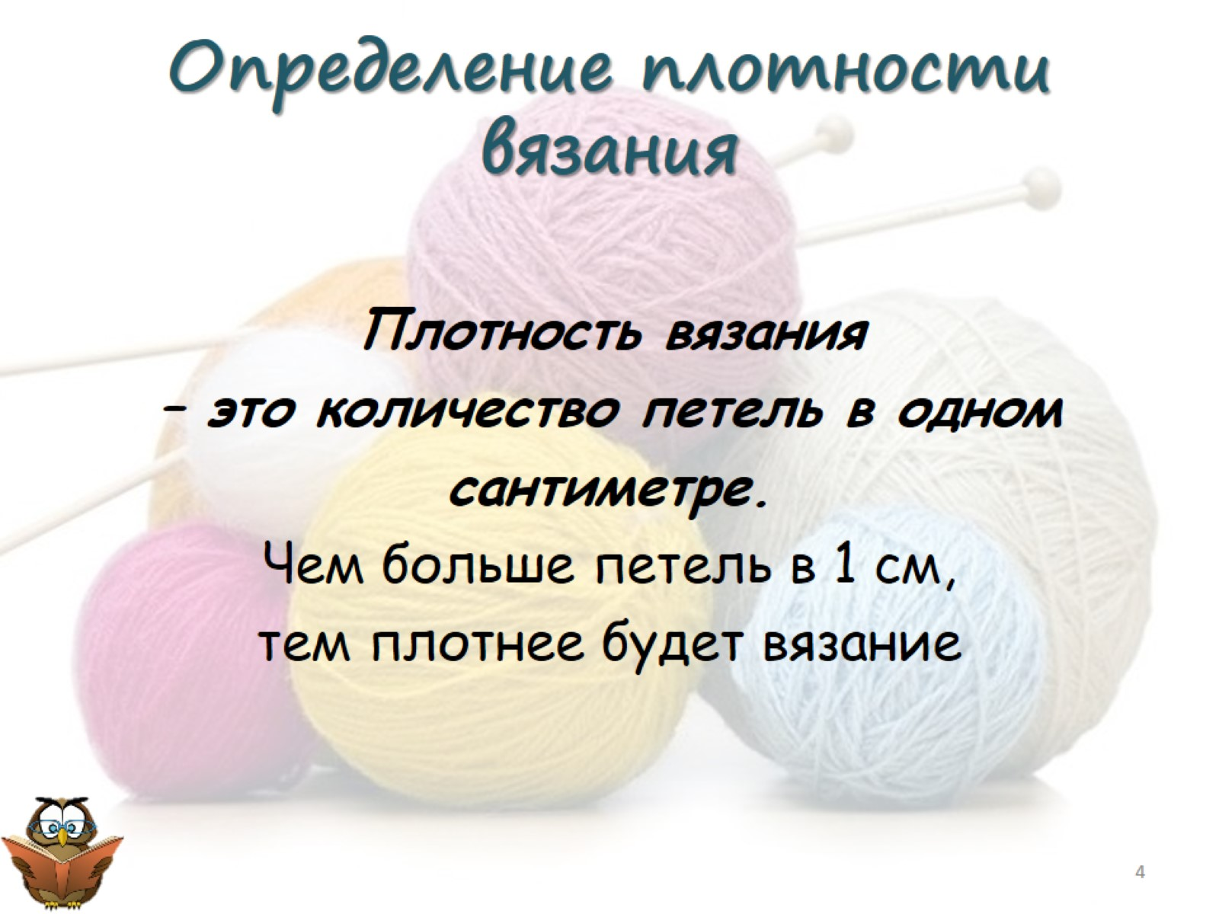
Определение плотности вязания

Slide 5

Определение плотности вязания

Slide 6

Определение плотности вязания

Slide 7
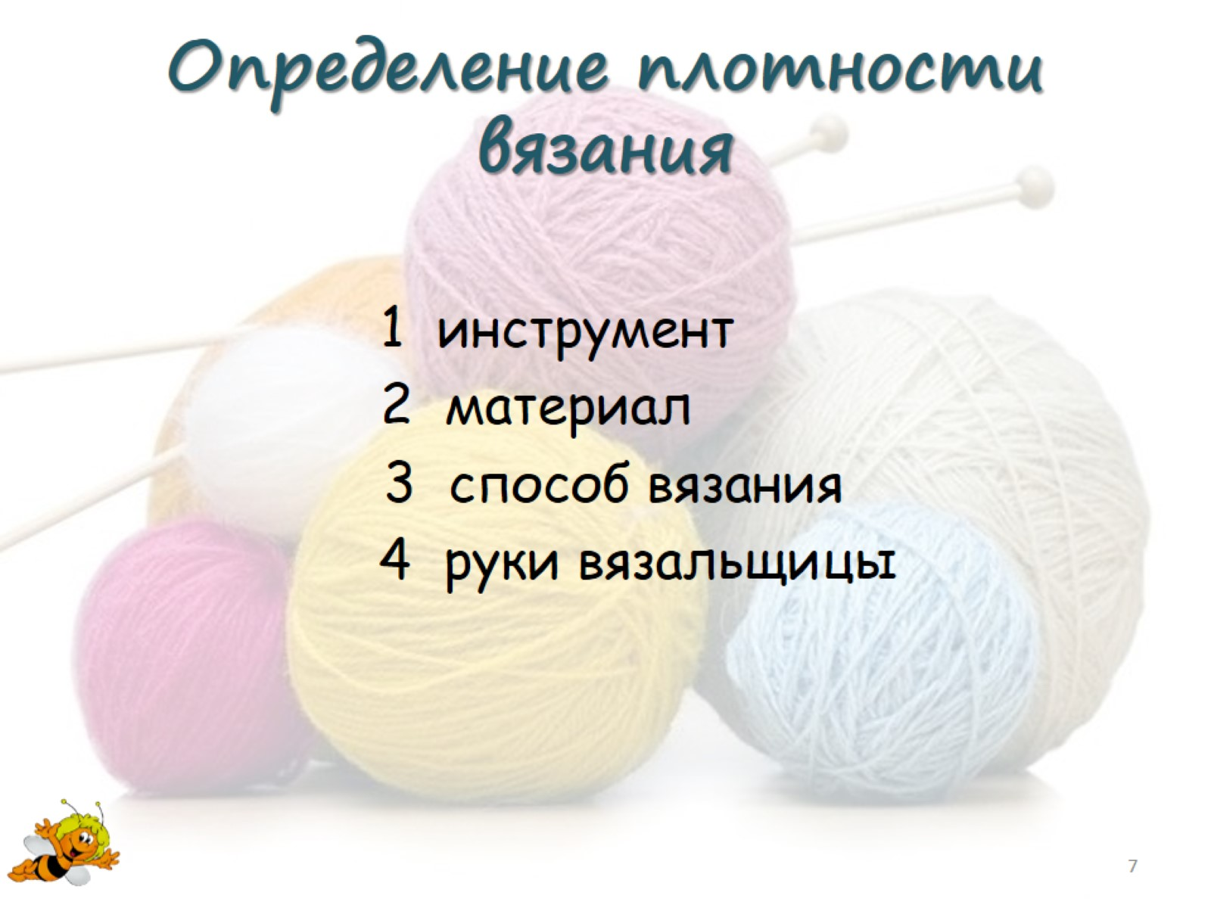
Определение плотности вязания

Slide 8

Определение плотности вязания

Slide 9

Определение плотности вязания

Slide 10

Определение плотности вязания

Slide 11

Определение плотности вязания

Slide 12
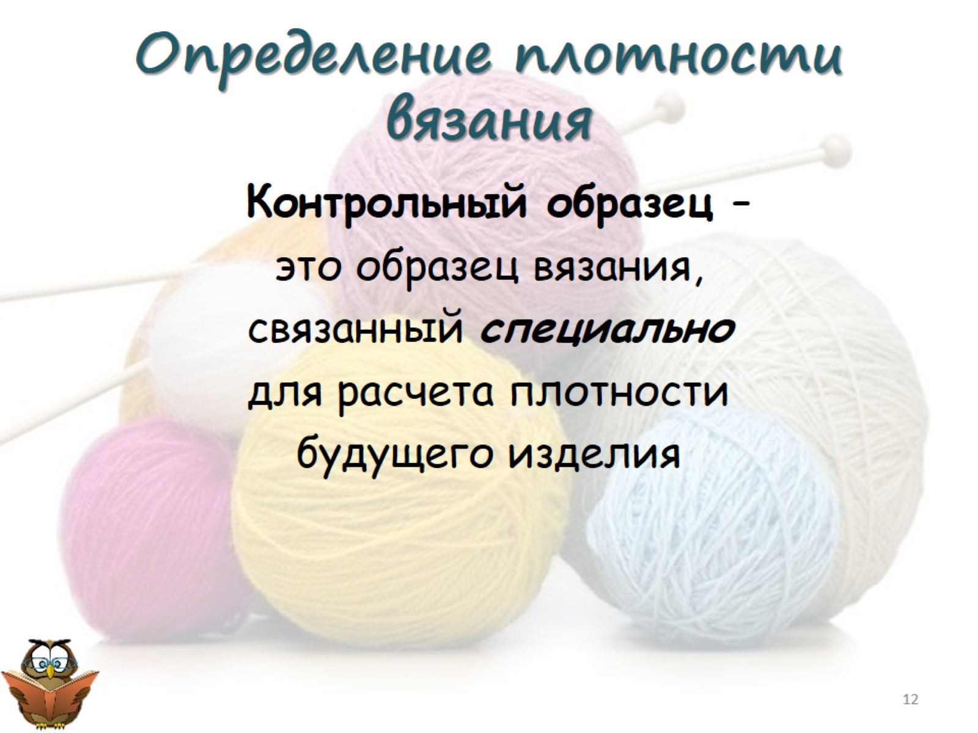
Определение плотности вязания

Slide 13
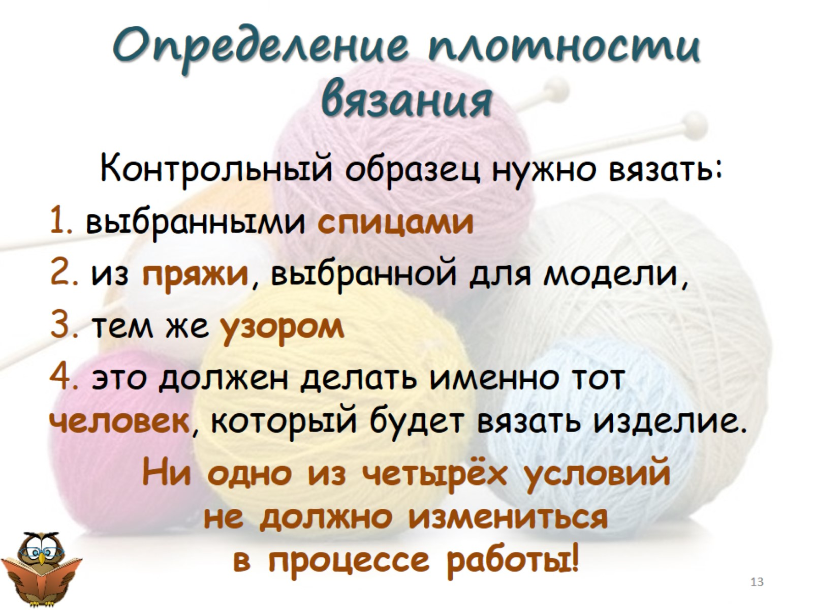
Определение плотности вязания

Slide 14
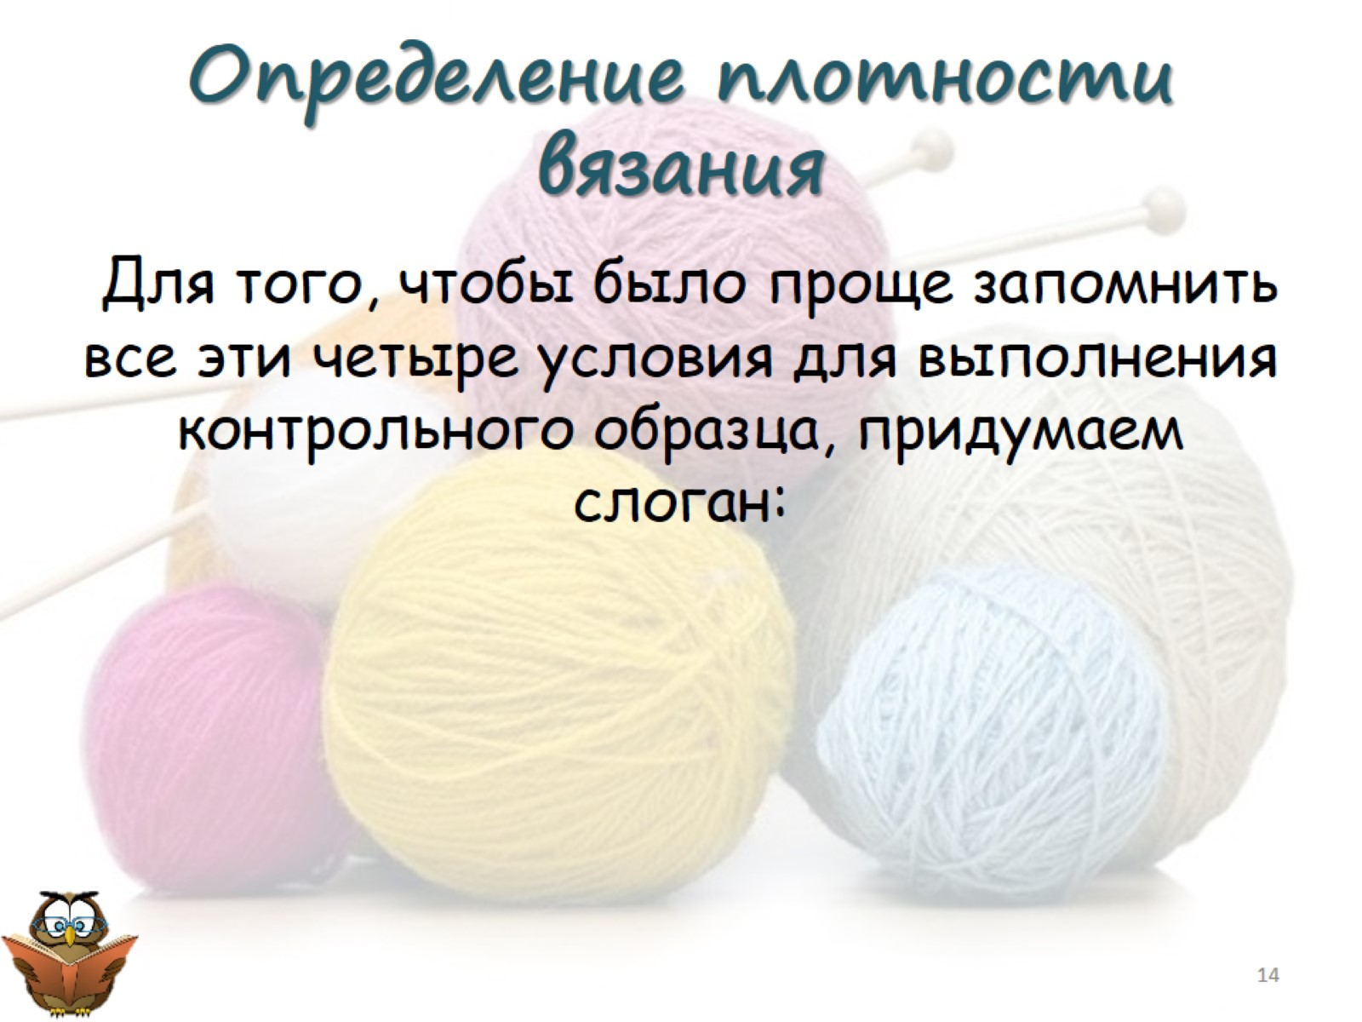
Определение плотности вязания

Slide 15

Определение плотности вязания

Slide 16
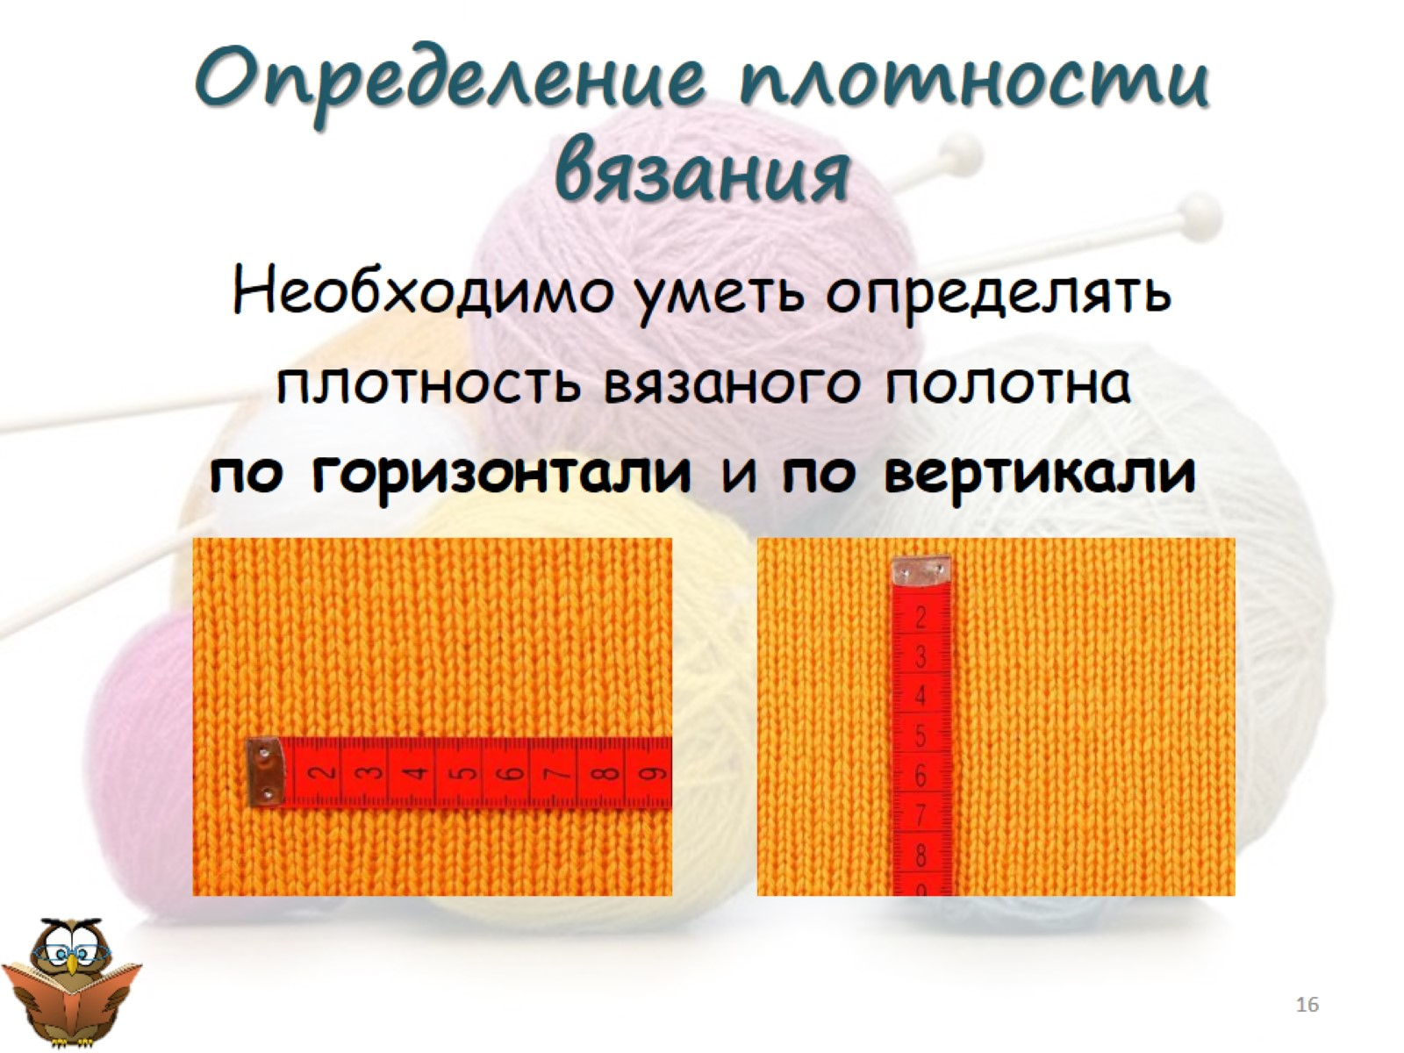
Определение плотности вязания

Slide 17
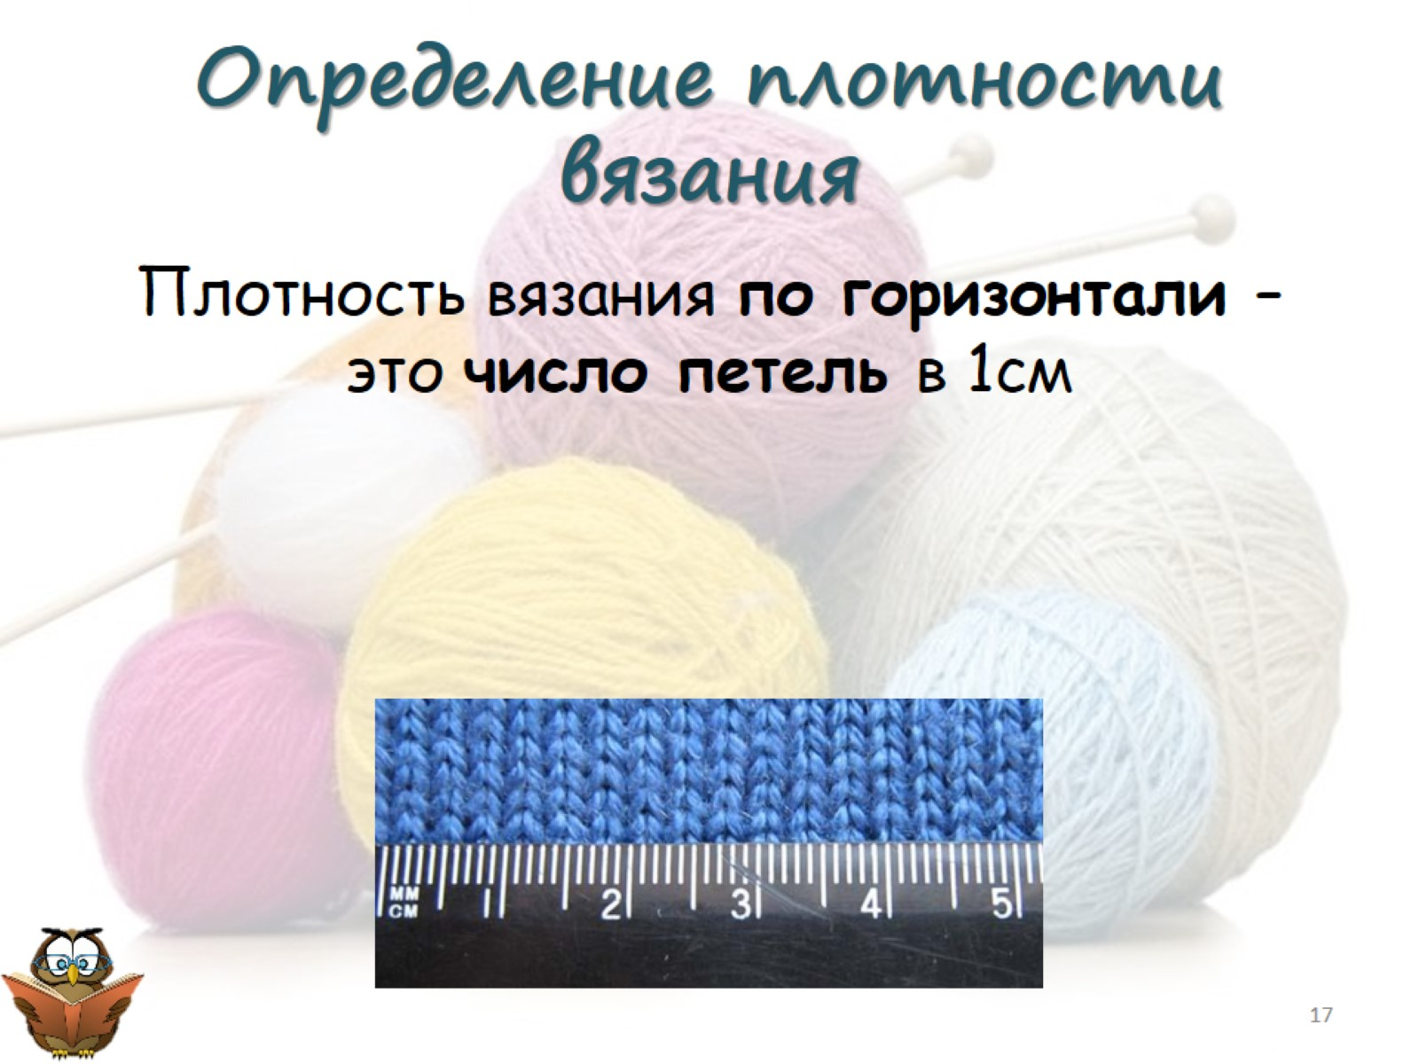
Определение плотности вязания

Slide 18
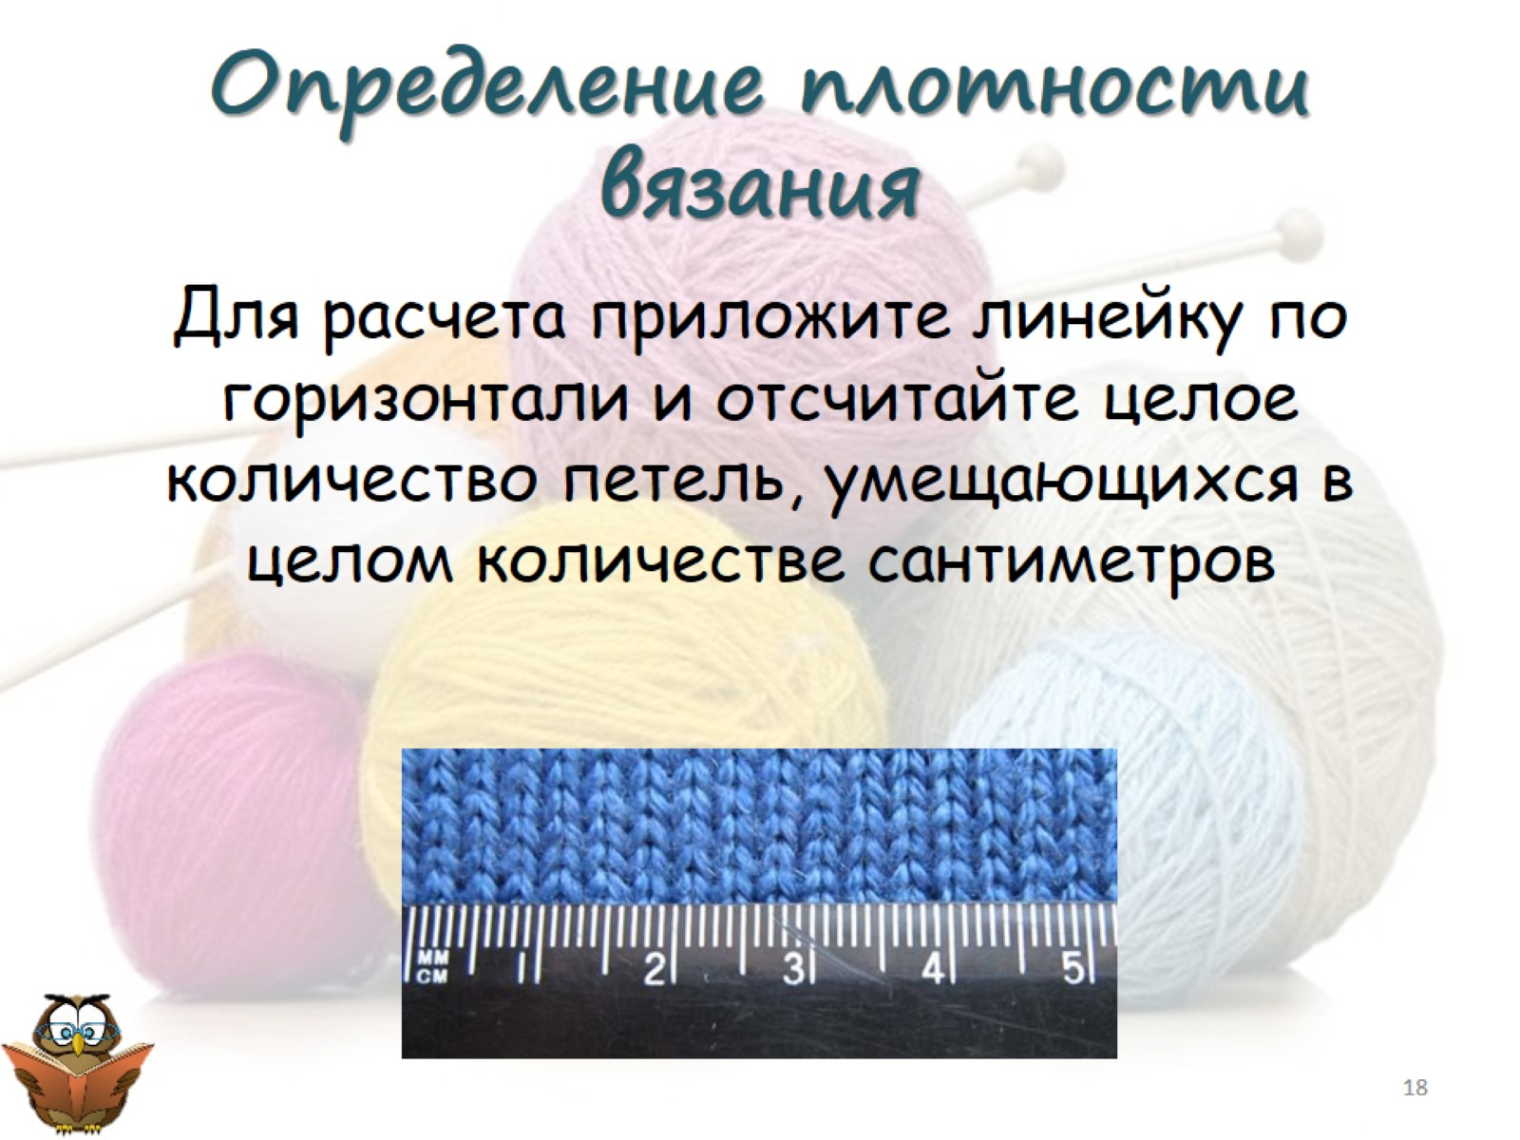
Определение плотности вязания

Slide 19
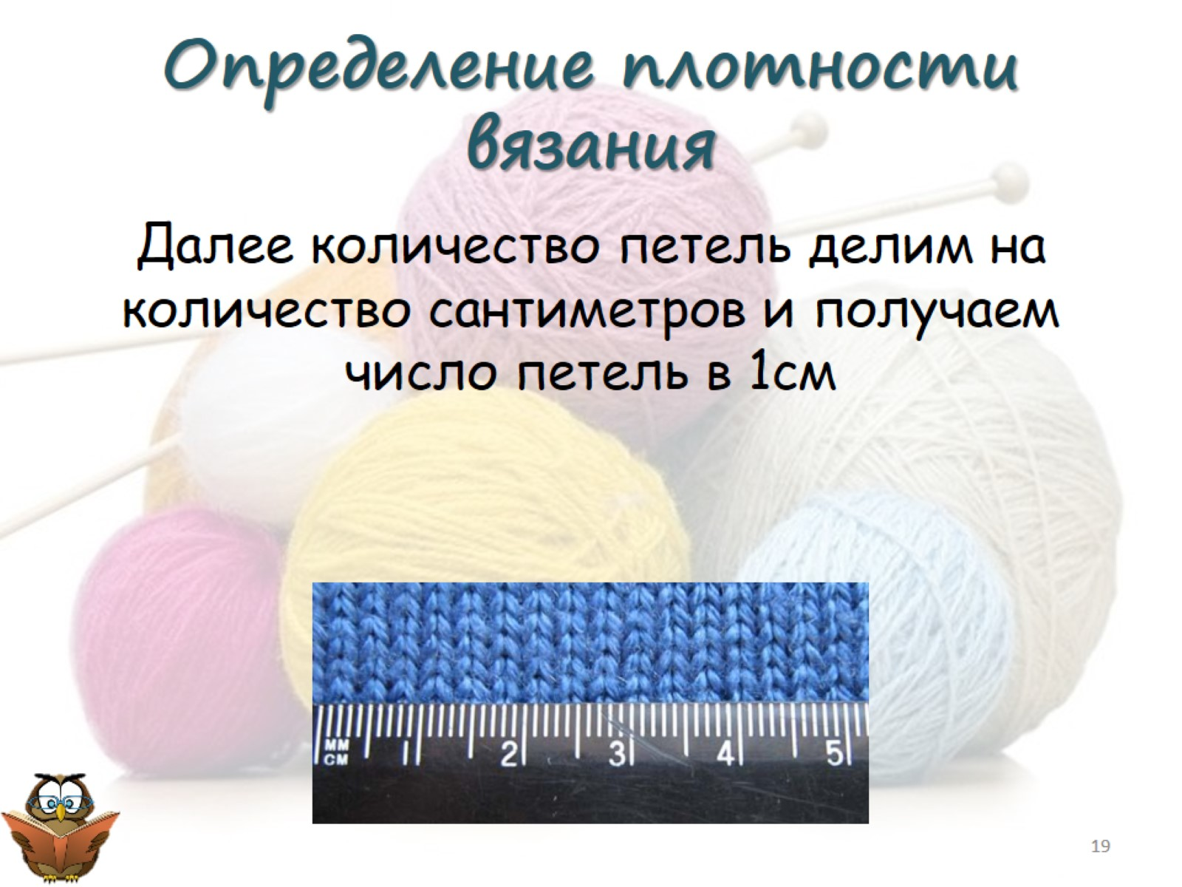
Определение плотности вязания

Slide 20
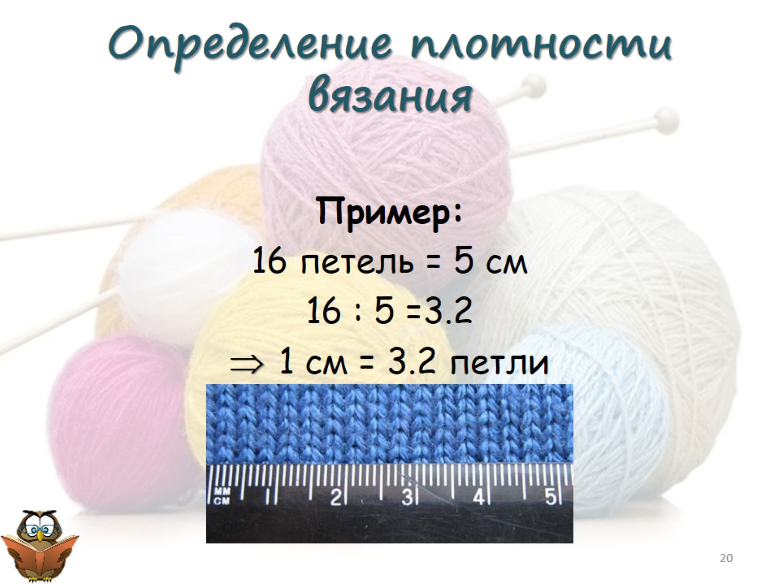
Определение плотности вязания

Slide 21
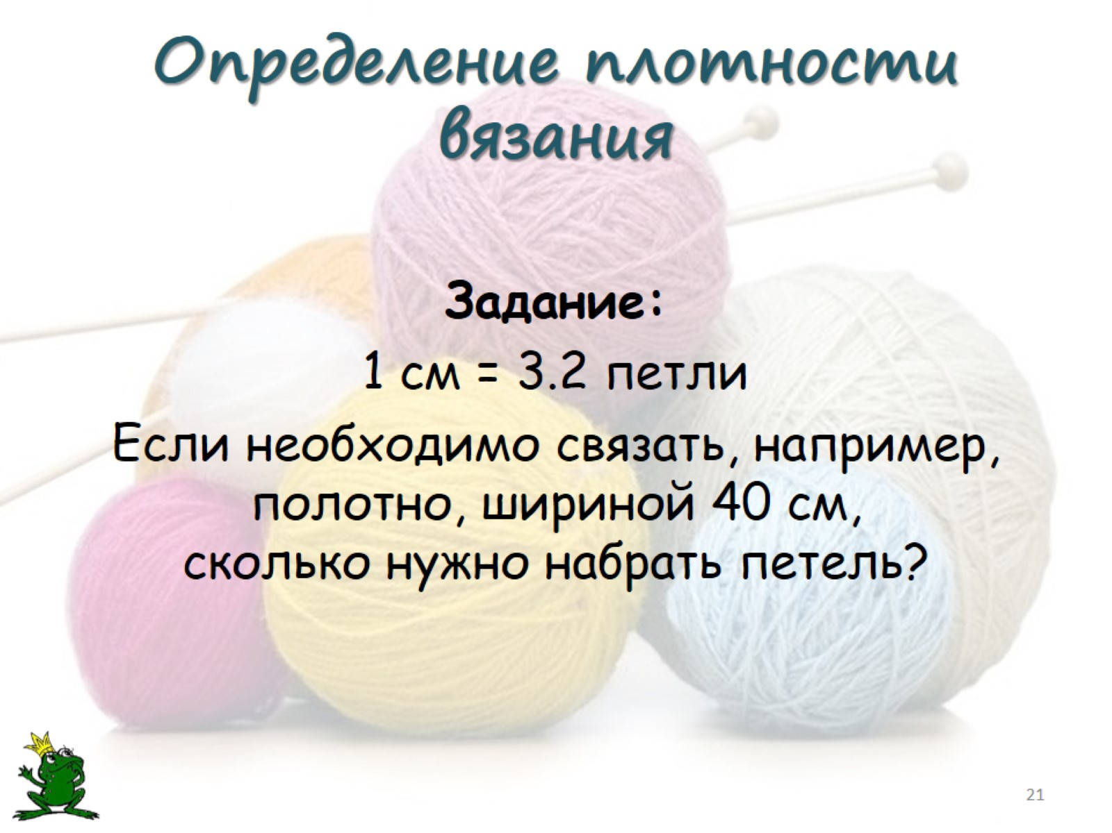
Определение плотности вязания

Slide 22
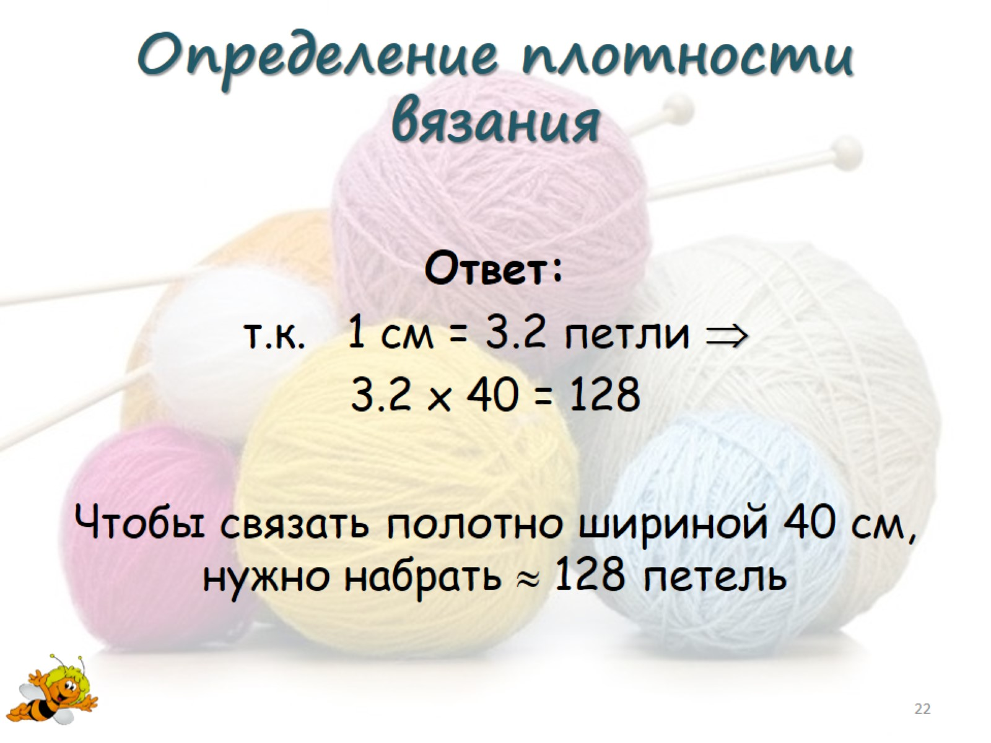
Определение плотности вязания

Slide 23
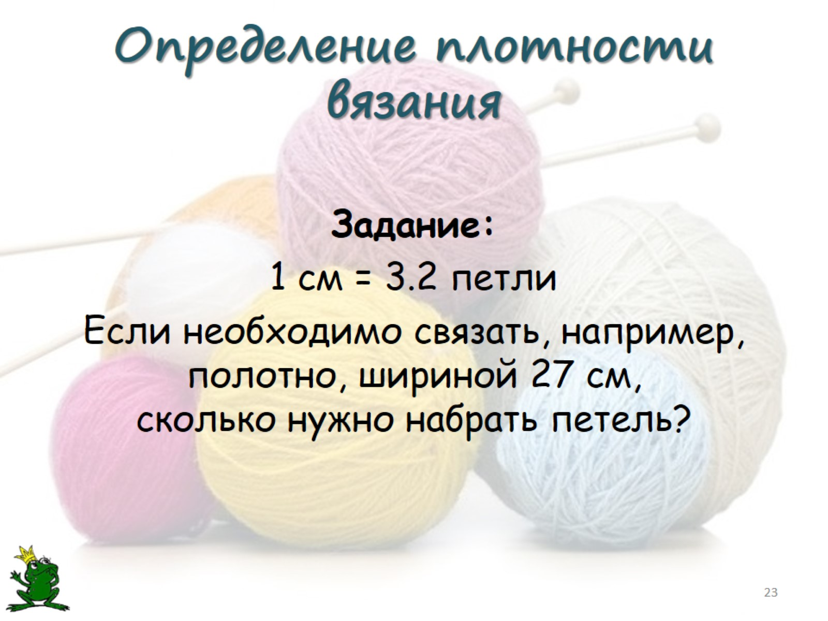
Определение плотности вязания

Slide 24

Определение плотности вязания

Slide 25
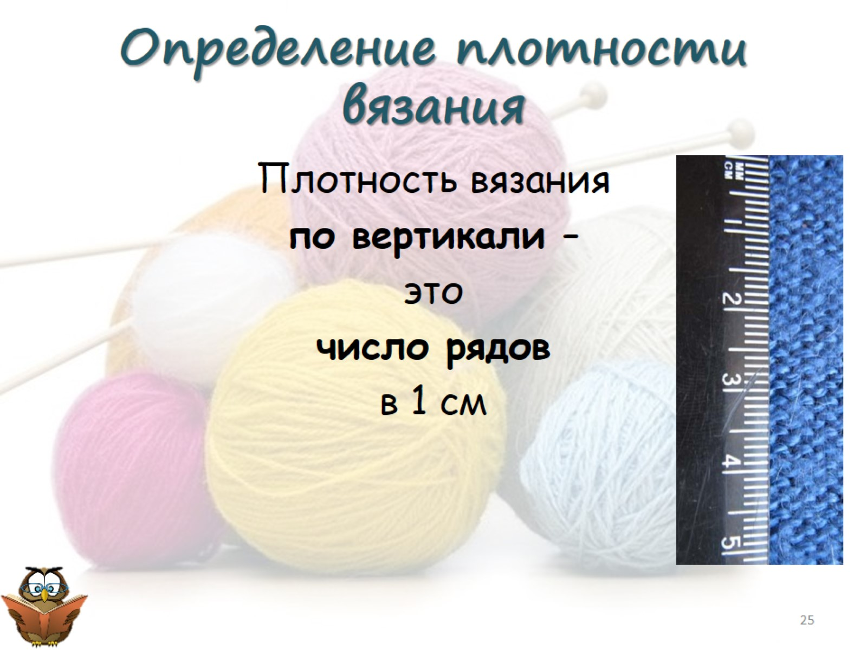
Определение плотности вязания

Slide 26
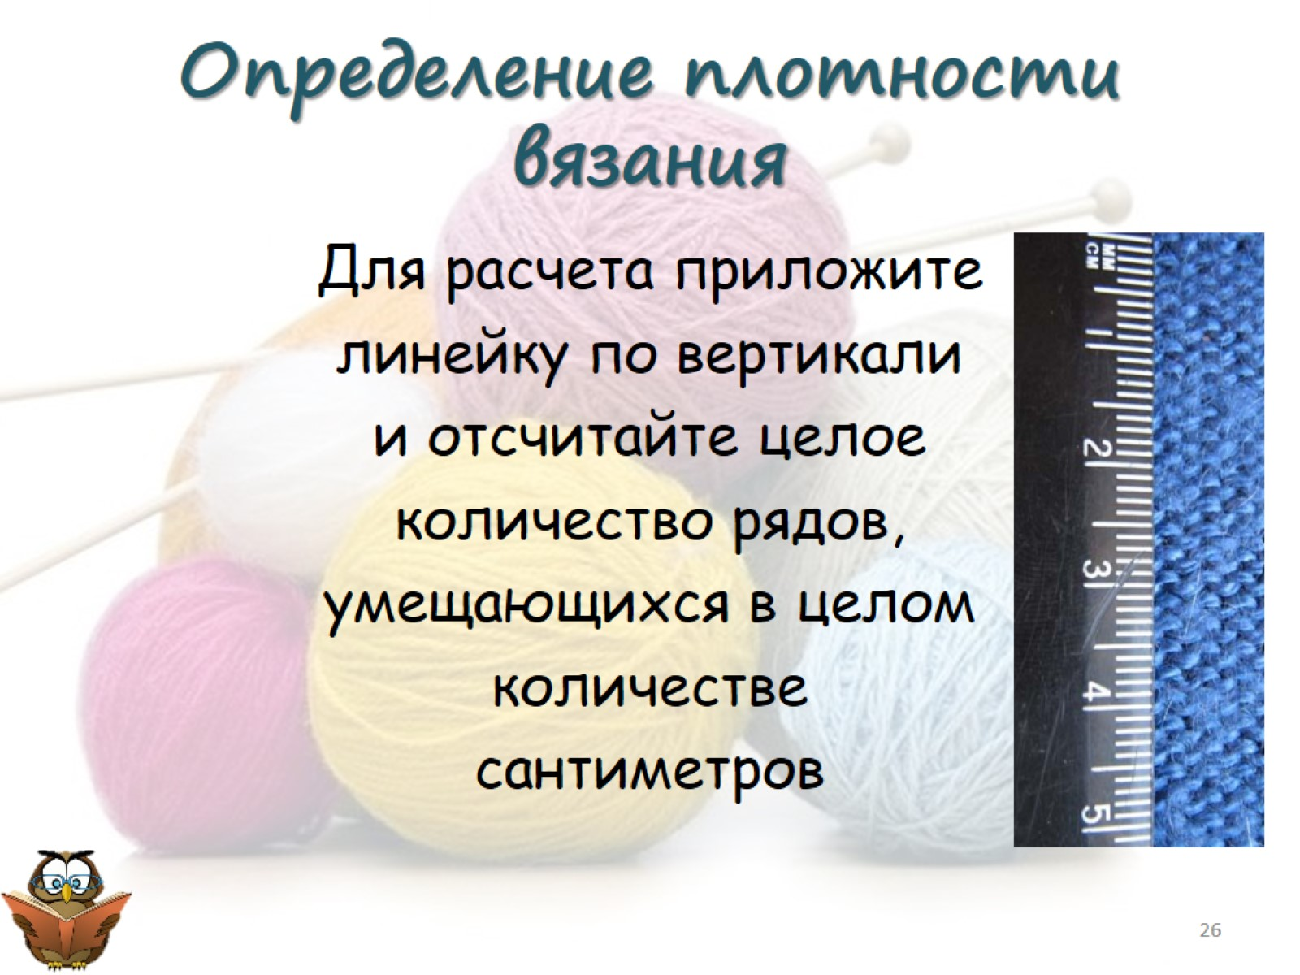
Определение плотности вязания

Slide 27
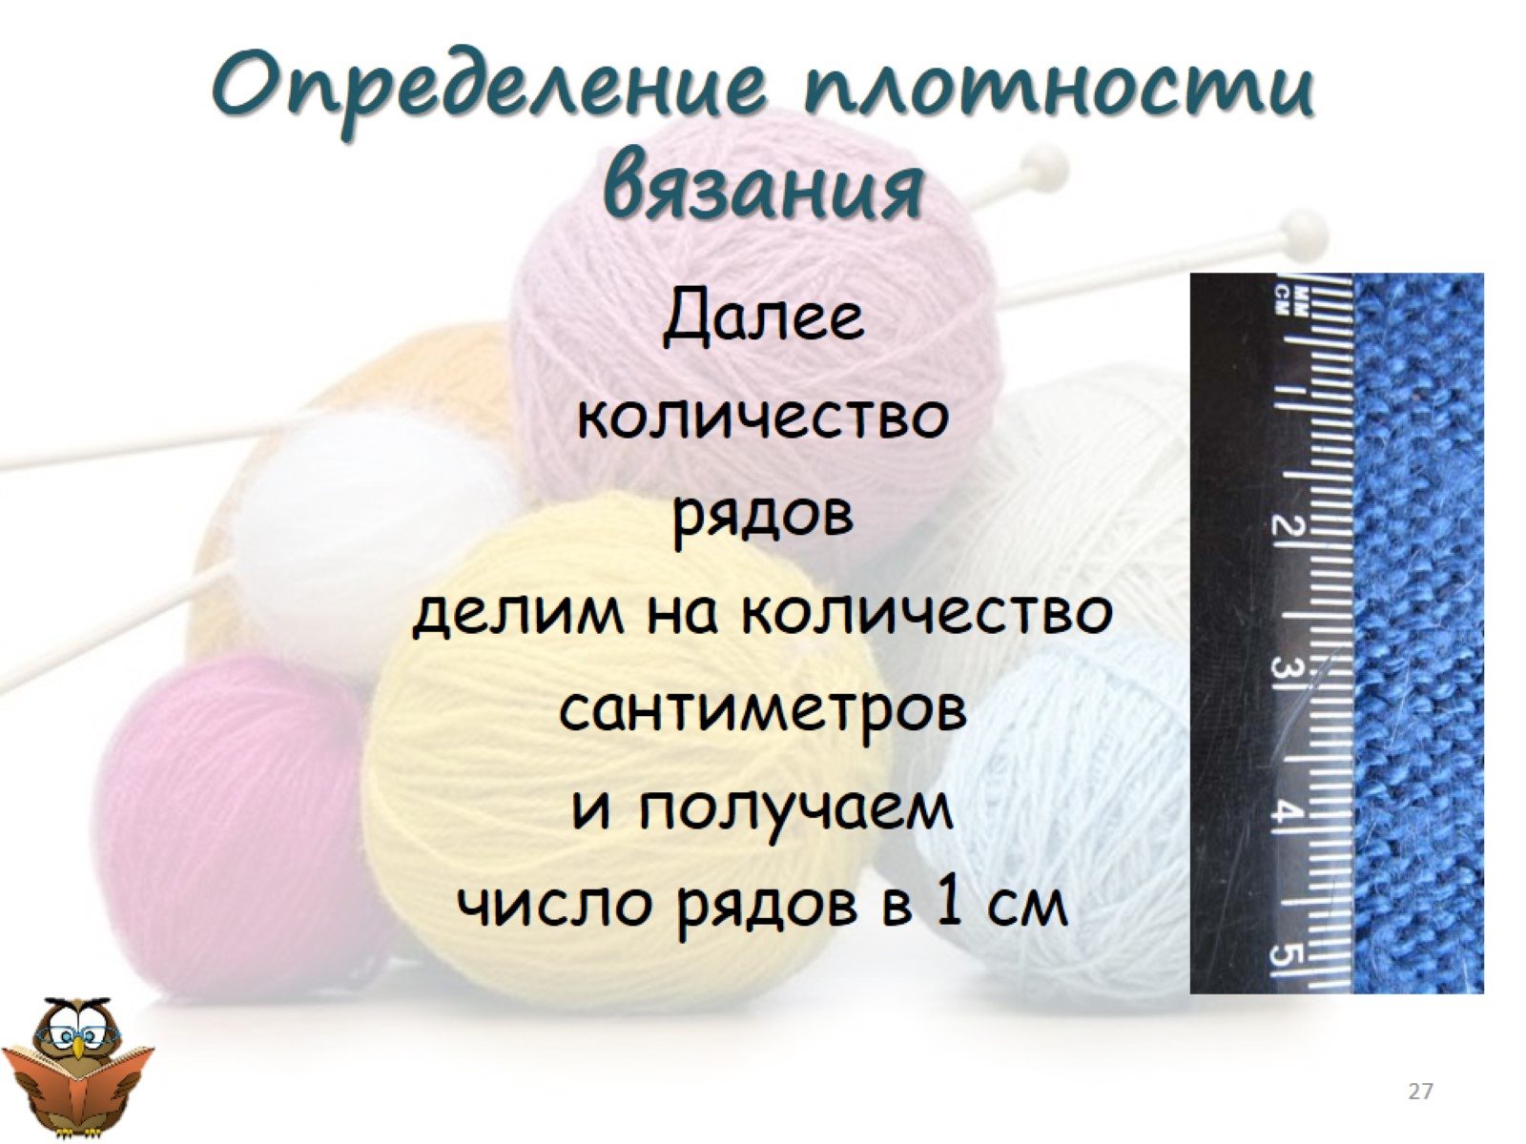
Определение плотности вязания

Slide 28
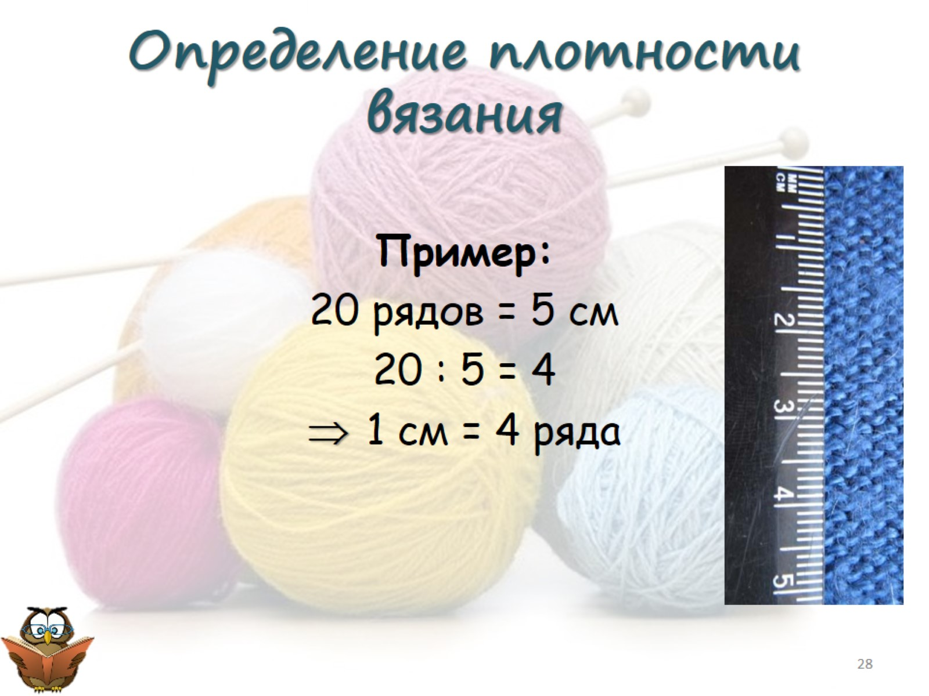
Определение плотности вязания

Slide 29

Определение плотности вязания

Slide 30
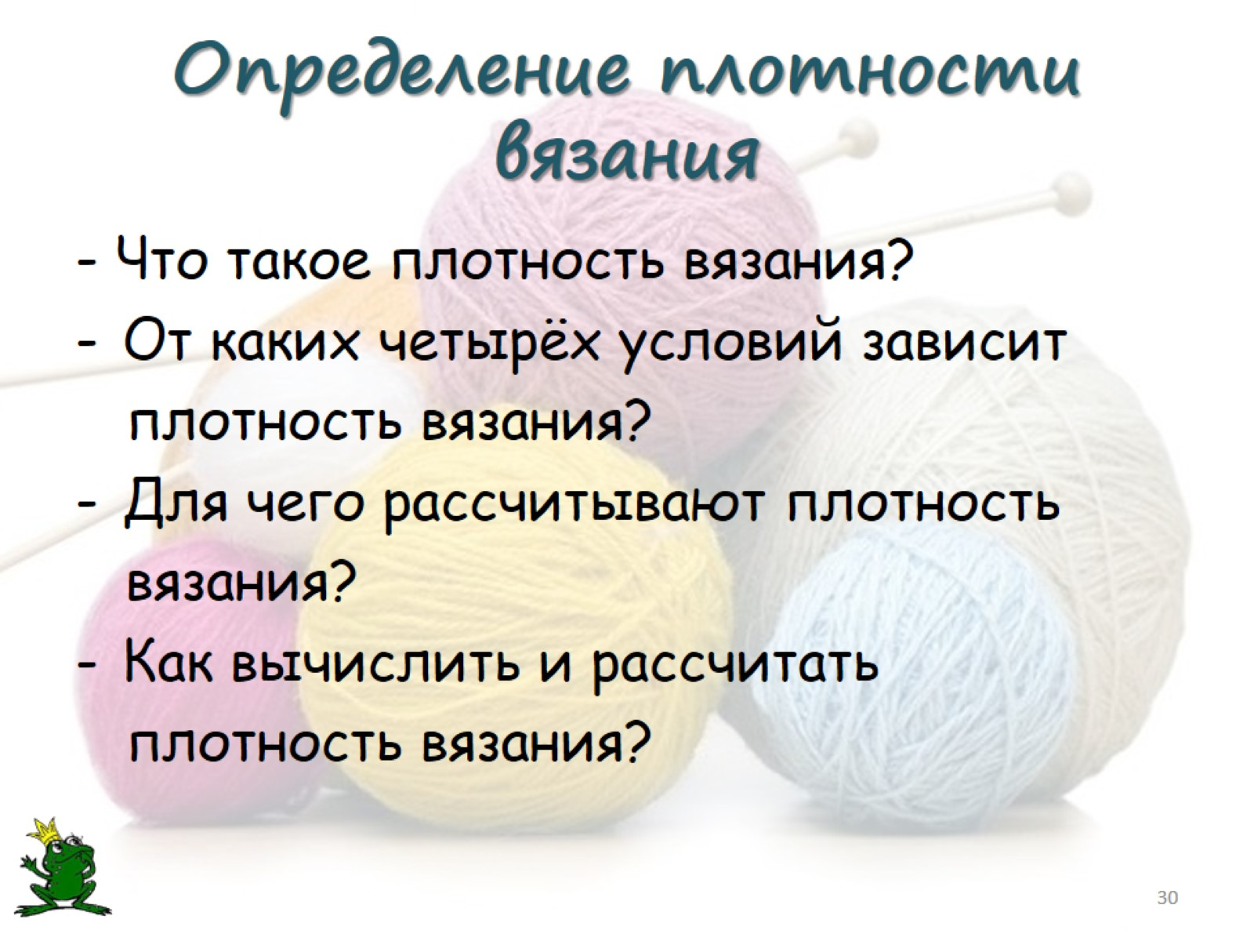
Определение плотности вязания

Slide 31
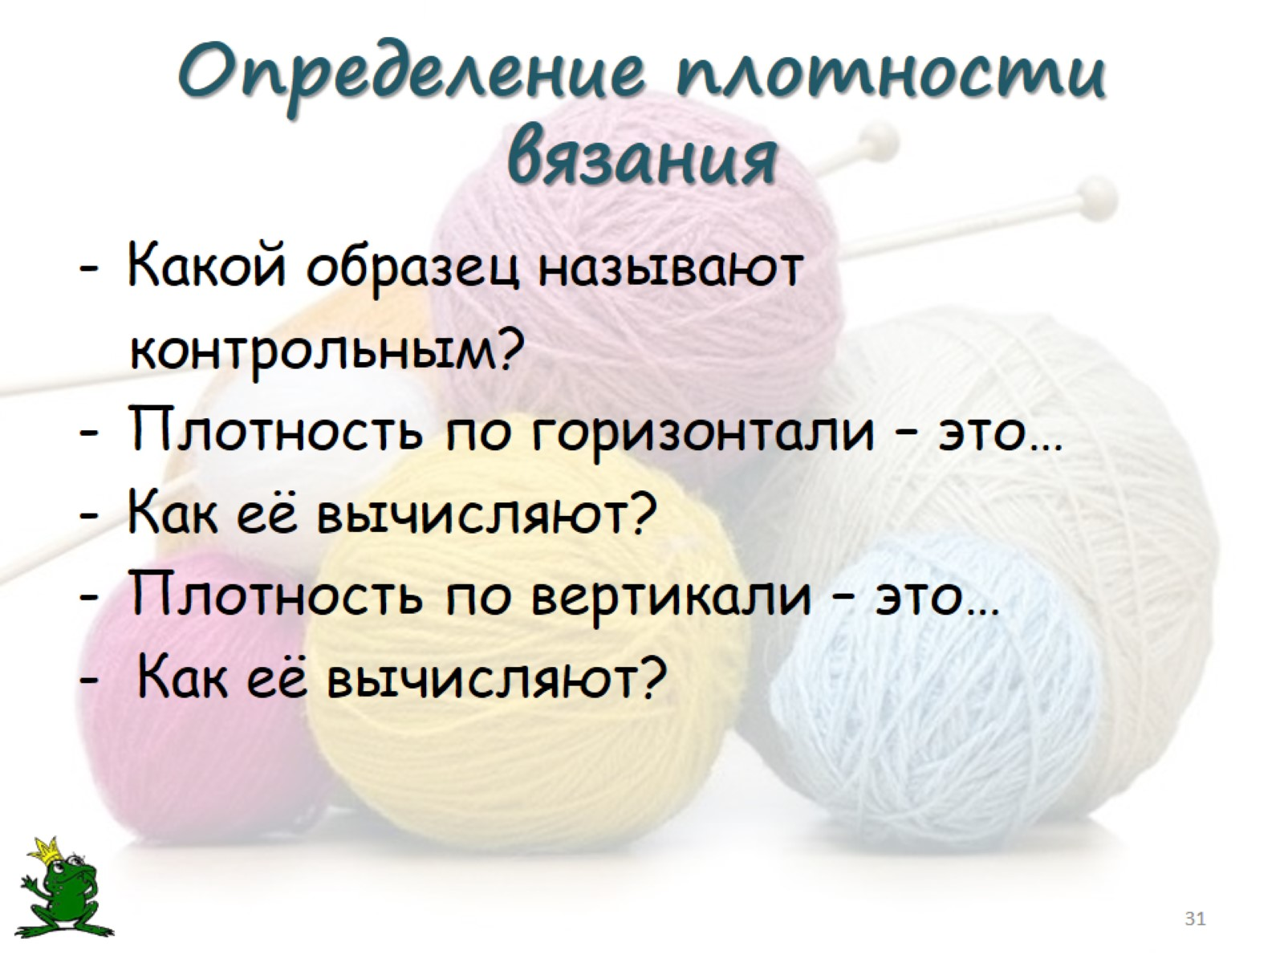
Определение плотности вязания

Slide 32

Рефлексия учебной деятельности на уроке

Slide 33
Определение плотности вязания

